Slide 1


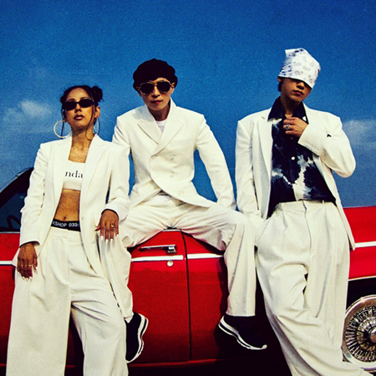


올 여름 더위를 싹-
쓰러버릴 신인등장!
다시여기
바닷가…
Episode.1
1.지난 여름 바닷가
2.너와 나 단둘이
3.파도에 취해서 노래하며
4.같은 꿈을 꾸었지
유두래곤
린다-G
비룡

Slide 2
올 여름 더위를 싹-
쓰러버릴 신인등장!
다시여기
바닷가…
Episode.1
1.지난 여름 바닷가
2.너와 나 단둘이
3.파도에 취해서 노래하며
4.같은 꿈을 꾸었지
유두래곤
린다-G
비룡

Slide 3
올 여름 더위를 싹-
쓰러버릴 신인등장!
다시여기
바닷가…
Episode.1
1.지난 여름 바닷가
2.너와 나 단둘이
3.파도에 취해서 노래하며
4.같은 꿈을 꾸었지
유두래곤
린다-G
비룡

Slide 4

Episode.1
Episode.1
1.지난 여름 바닷가
2.너와 나 단둘이
3.파도에 취해서 노래하며
4.같은 꿈을 꾸었지
1.지난 여름 바닷가
2.너와 나 단둘이
3.파도에 취해서 노래하며
4.같은 꿈을 꾸었지

Slide 5
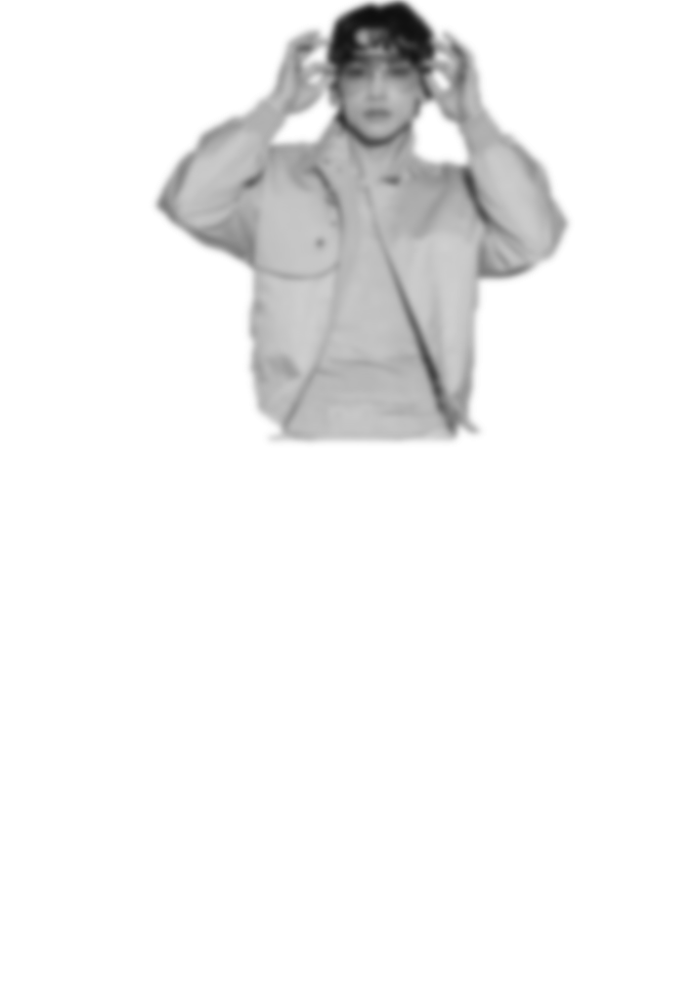
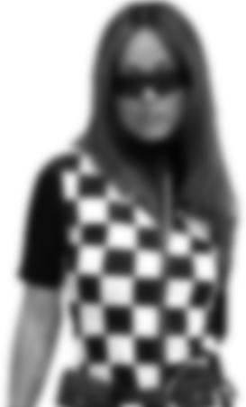
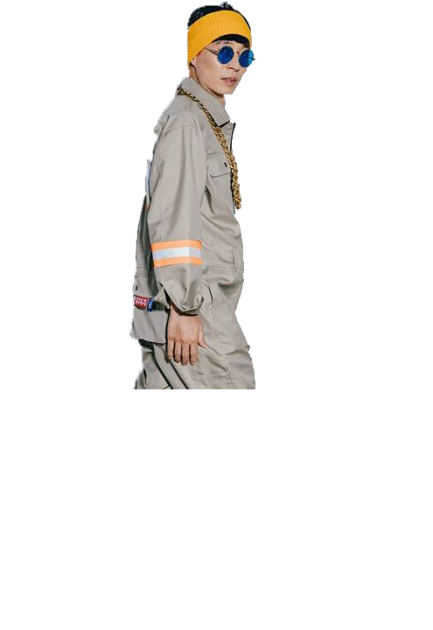
POSITION
메인래퍼 · 리드댄서 · 서브보컬 · 맏형
ISFP
긍정적인 성격이며 꿋꿋이 자기 의견을 주장하는 편
120~130 BPM이 넘어가는 댄스 음악을 선호
“ 당가당가당가당 ”
※ 별명 : 유네스코, 유두, 유태풍, 저쪼아래
유두래곤

Slide 6
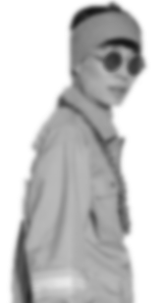

POSITION
리드보컬 · 센터 · 댄서 · 래퍼 · 홍일점
본업은 미용사
비룡을 자주 들들 볶고
유두래곤과는 원체 사이가 좋아 자주 투닥대는 편
ENFP
리더는 비룡이 맡았지만 실질적인 실세는 사실상 린다G
※ 별명 : 마더 효레사, 지린다, 환불 원정대
린다.G

Slide 7
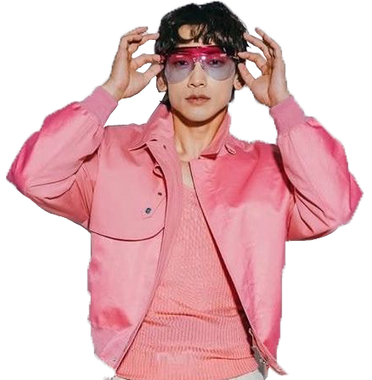
POSITION
바지리더 · 메인보컬 · 메인댄서 · 막내
가장 열정과 자의식이 넘침
ESFP
실세 린다 G와 깐족대는 형 유두래곤으로 인해 고생
(3번이나 그만두려 함)
ㅠㅠ
별명 : 린내B, 삼룡이, 섭서비, 비광, 비듬, 엄복동
비룡(B.dragon)

Slide 8





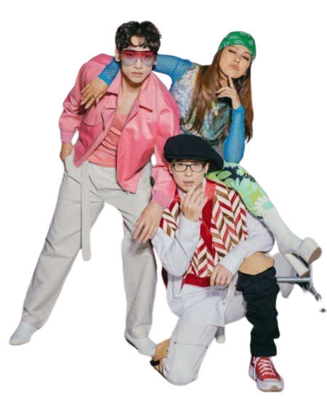


감사합니다

Slide 9
감사합니다

